Slide 1
Protocol intuberen
Uit BSAVA
Textbook of Veterinary Nursing
5th edition

Slide 2
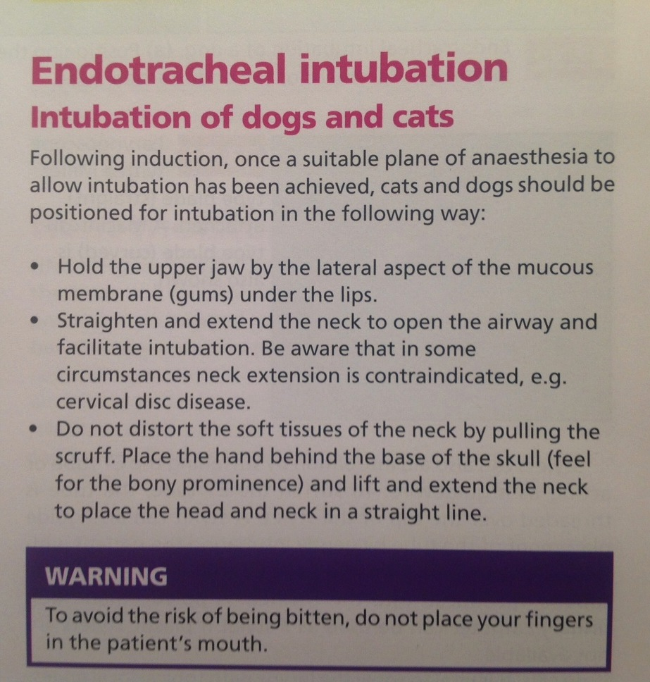

Slide 3
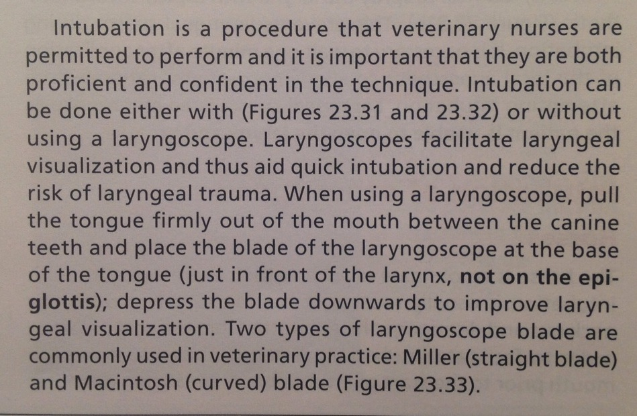

Slide 4
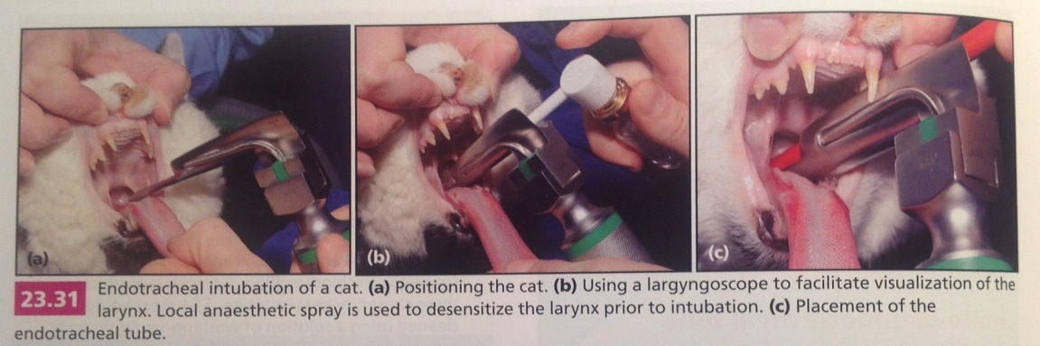
Intuberen kat

Slide 5
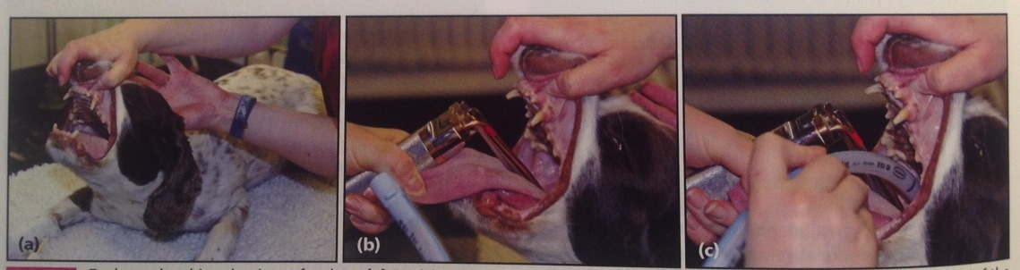
Intuberen Hond
a positionering van de hond, b met laryngoscoop krijg je de larynx goed in beeld, c inbrengen van de tube.

Slide 6
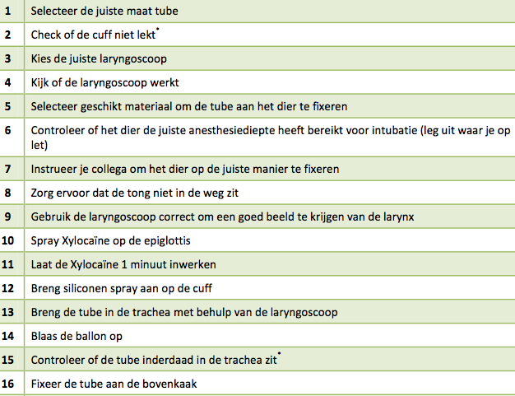
Stappenplan intuberen

